Slide 1
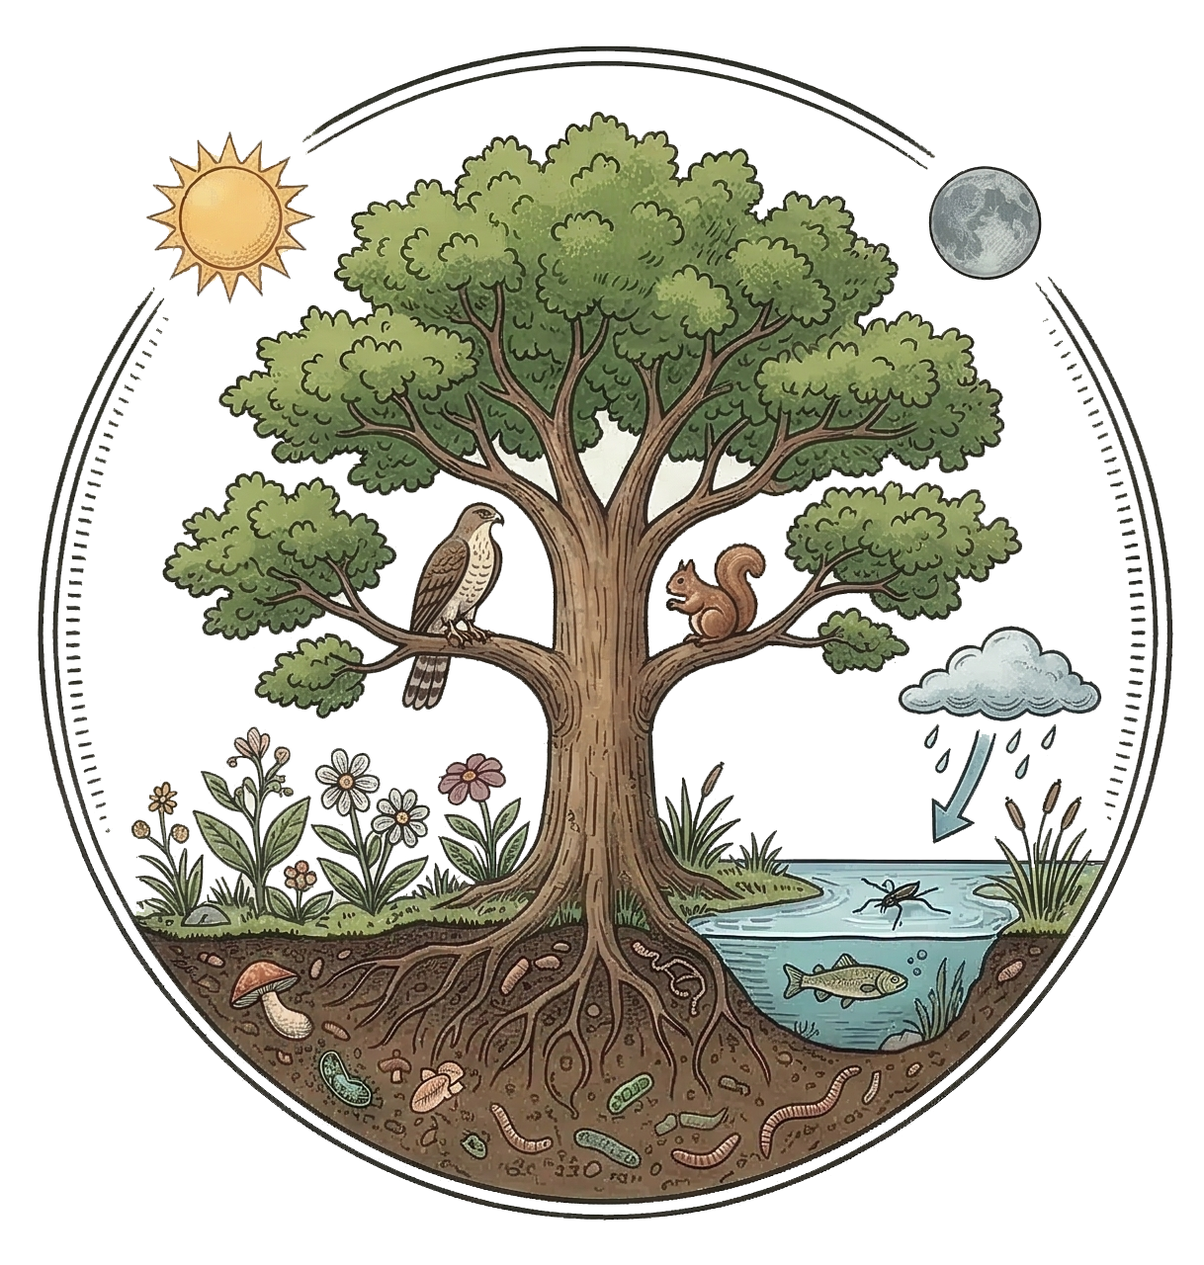
Els ecosistemes
Unitat 9
Biologia i Geologia
1 Batxillerat

Slide 2
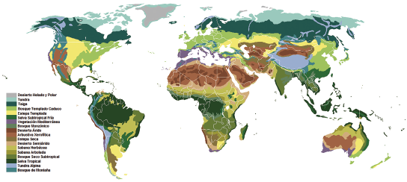


Relacions biòtiques
Ecologia
Biosfera
Ciència que estudia les relacions entre els éssers vius i el seu entorn. Prové del grec Oikos (casa) i Logos (estudi).
Capa del planeta on es desenvolupa la vida.
Biomes
Grans àrees amb comunitats ecològiques semblants, determinades per factors climàtics i geològics.
Aquàtics
Classificats per salinitat (dolça, salobre o salada).
Terrestres
Definits per la vegetació i fauna característica.

Slide 3
Un ecosistema és un sistema constituït per un medi físic, els éssers vius que l'habiten i les seves interaccions.
Biotop
Medi abiòtic o no viu (substrat, llum, temperatura, salinitat).
+
Biocenosi
Component viu o comunitat biòtica.
L'ecosistema i els seus components
Recorda
El biòtop determina les adaptacions i la distribució de les espècies.
Població
Conjunt d'individus de la mateixa espècie en un ecosistema.

Slide 4
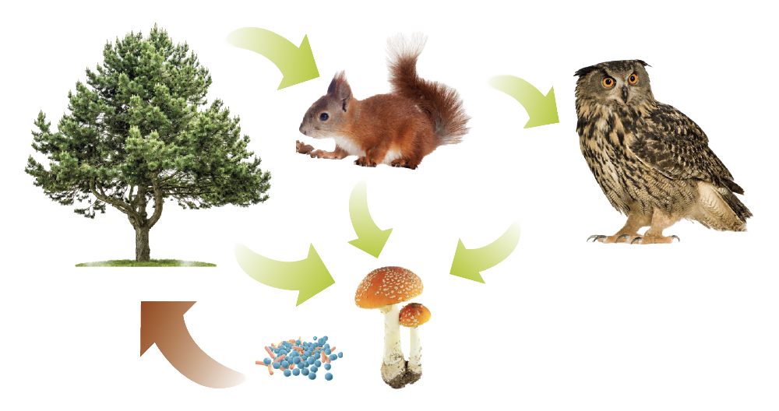
Consumidors primaris
Classificació dels organismes
segons la seva funció alimentària:
Consumidors secundaris
Herbívors que mengen productors.
Carnívors que mengen herbívors.
Nivells tròfics
Productors
Consumidors terciaris
Autòtrofs que realitzen la fotosíntesi (plantes, algues).
Superdepredadors que mengen altres carnívors.
Descomponedors
Fongs i bacteris que transformen matèria orgànica en inorgànica.

Slide 5
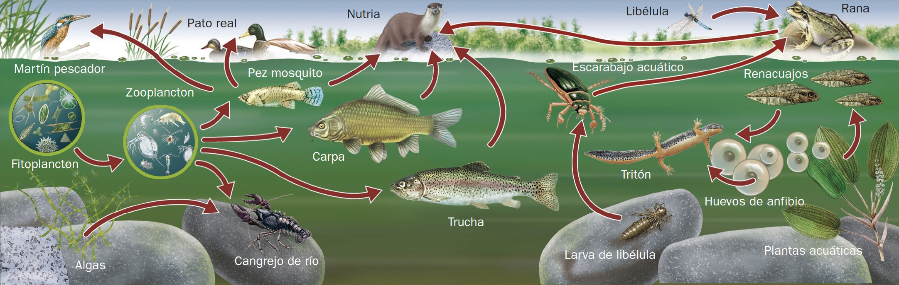
Cadenes i xarxes tròfiques
Cadena tròfica
Representació seqüencial on cada organisme s'alimenta de l'anterior.
Xarxa tròfica
Conjunt de cadenes interconnectades; un organisme pot pertànyer a diverses cadenes i ocupar diferents nivells.
Omnívors
Actuen com a consumidors de diversos nivells segons el seu aliment.

Slide 6
Matèria
(Cicle tancat)
Els productors prenen matèria inorgànica (CO ₂, sals) i la fan orgànica; els descomponedors la tanquen retornant-la al medi inert.
(Flux o ciclo abierto)
(Flux unidireccional)
Entra com a llum solar i flueix cap als nivells superiors.
Flux d'energia i cicle de matèria
Regla del 10 %
Només al voltant del 10 % de l'energia d'un nivell passa al següent.
Pèrdues
La major part es gasta en respiració cel·lular i es perd com a calor.

Slide 7
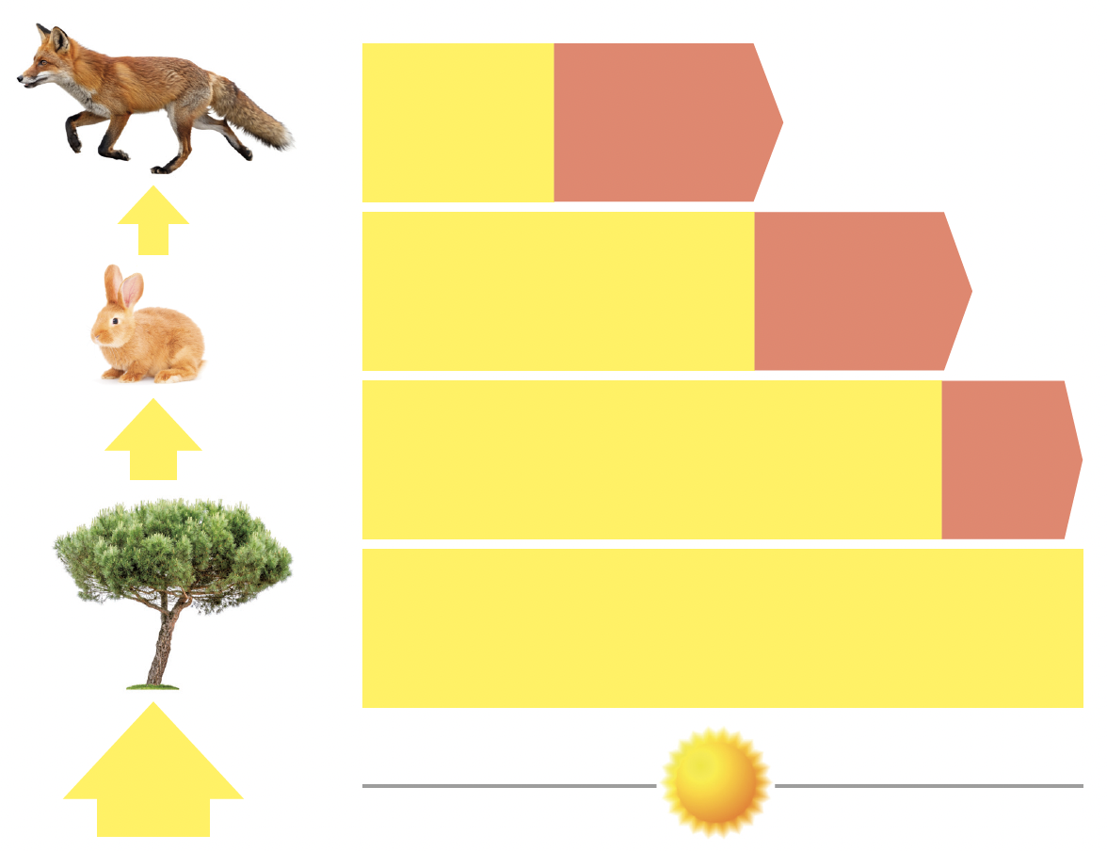

Energia
emmagatzemada
pels
carnívors
Respiració
+ no assimilada
pels carnívors
Flux d'energia i cicle de matèria
Energia emmagatzemada
pels herbívors
Respiració
+ no assimilada
pels
herbívors
Energia emmagatzemada pels productors
Respiració
Energia captada per fotosíntesi

Slide 8
Biomassa (B)
Quantitat de matèria viva (g/cm ²).
Paràmetres tròfics
Fórmules clau per mesurar l'eficiència de l'ecosistema.
Producció Neta (PN)
Energia emmagatzemada després de les despeses de respiració (R).
PN = PB - R
Productivitat (PNB)
Taxa de renovació de la biomassa; indica la velocitat de renovació (valor de 0 a 1).
PNB = Producció neta/Biomassa
Eficiència
Proporció d'energia fixada respecte a la llum solar incident.

Slide 9
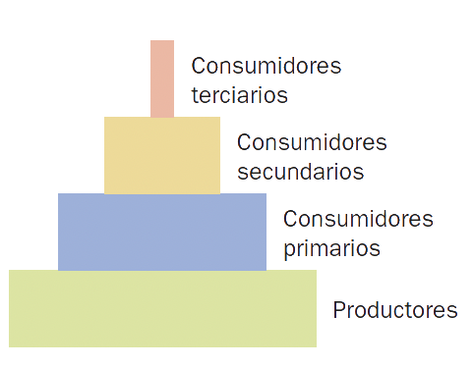
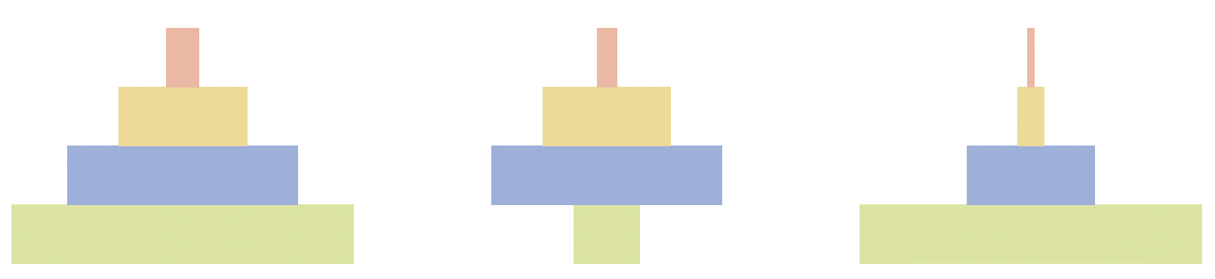
Piràmides ecològiques
Representacions gràfiques per nivells tròfics
De biomassa
Indiquen la massa total. En ecosistemes aquàtics poden estar invertides (el fitoplàncton es reprodueix molt ràpid).
D'energia
Mostren el flux d'energia. Mai s'inverteixen a causa de les pèrdues metabòliques i la regla del 10%.
De nombres
Reflecteixen el total d'individus.

Slide 10
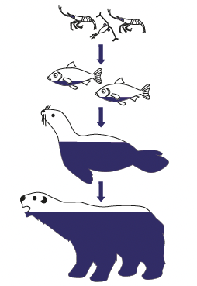
Contaminants i cadenes tròfiques
Xenobiòtic
Exemple crític:
El metilmercuri (CH ₃ Hg) s'uneix a proteïnes, no s'elimina i augmenta la seva toxicitat en grans depredadors (tauró, tonyina).
Substància química aliena a l'organisme (pesticides, metalls pesants).
Bioacumulació
Acumulació d'un tòxic en un individu al llarg del temps.
Biomagnificació
Augment progressiu de la concentració del tòxic en pujar de nivell tròfic.
Nivells de contaminant

Slide 11
Evolució de l'ecosistema en el temps:
Successió primària
En terrenys verges sense colonitzar (lava, roca).
Successió ecològica
Després d'una pertorbació (incendi, inundació) en sòl ja format.
Successió secundària
Comunitat clímax
Etapa final estable, en equilibri i amb màxima biodiversitat.

Slide 12
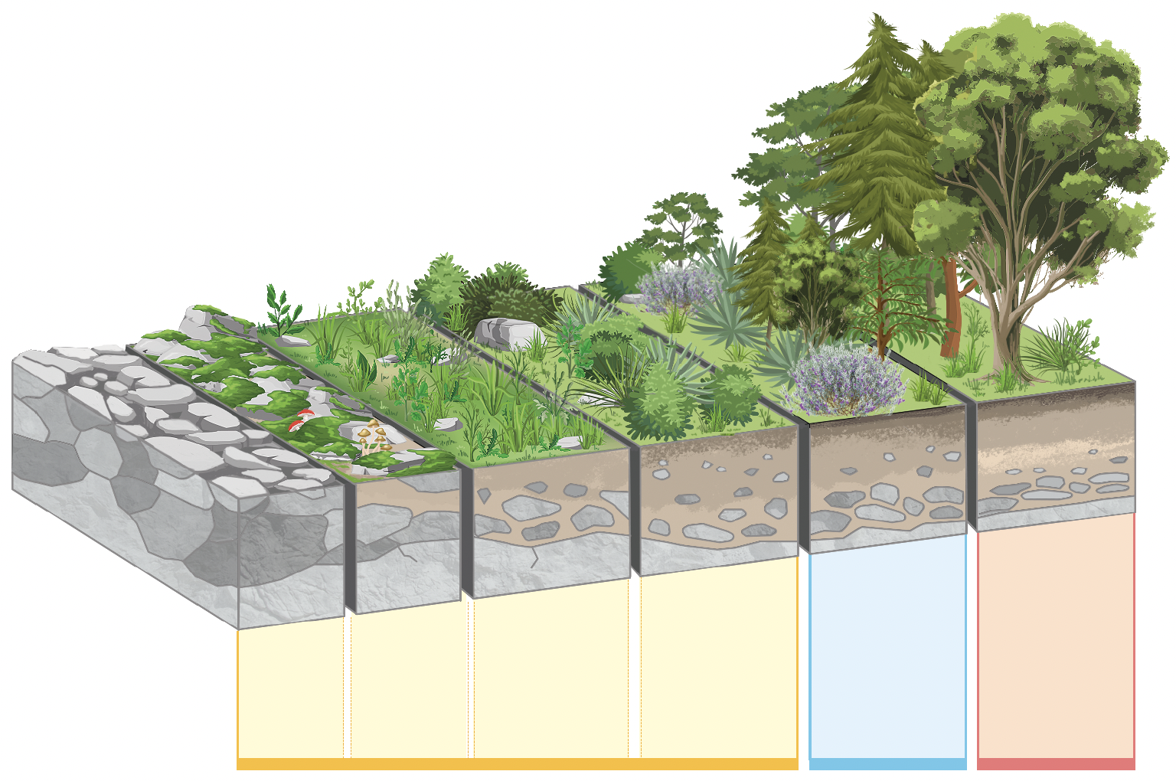
Espècies pioneres
Espècies intermèdies
Comunitat clímax
Successió ecològica
Base
rocosa
Bacteris,
fongs,
molses i
líquens
Sòl format.
Herbes anuals
Arbusts
i alguns
arbres
Herbes
perennes
Bosc
madur

Slide 13
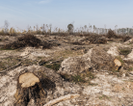
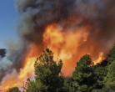
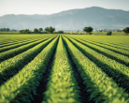
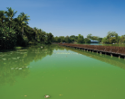
Regressions ecològiques
Desforestació
Pèrdua de sòl i fauna.
Incendis
Destrucció de vegetació i expansió d'espècies piròfites.
Monocultius
Substitució de boscos naturals per plantacions industrials (baixa biodiversitat).
Eutrofització
Excés de nutrients (N i P) que esgota l'O ₂ i mata la fauna aquàtica.

Slide 14
NIVELLS
Ecològica
MESURAMENT
Varietat d'ecosistemes.
Índex de Margalef (D _{Mg})
Específica
Biodiversitat
Que corregeix la riquesa segons el nombre d'individus.
Nombre d'espècies diferents.
S - 1
D _{Mg}
=
Genètica
LnN
Variabilitat dins d'una espècie.

Slide 15
Recorregut de bioelements entre els subsistemes terrestres:
Carboni (C)
Nitrogen (N)
Alterat per la crema de combustibles fòssils, augmentant l'efecte hivernacle.
Fixat per bacteris; l'excés d'abonaments causa eutrofització i pluja àcida.
Cicles biogeoquímics i acció humana
Fòsfor (P)
Sofre (S)
Factor limitant (escassetat); no té fase gasosa.
La seva alliberament industrial produeix àcid sulfúric (H ₂ SO ₄) i pluja àcida.

Slide 16
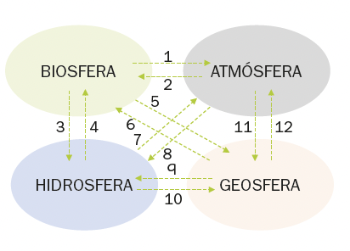
El planeta Terra és un sistema complex format per quatre subsistemes que interaccionen entre si:
Cicles biogeoquímics i acció humana

Slide 17


